Slide 1
Муниципальное бюджетное образовательное учреждение дополнительного образования «Центр творческого развития и гуманитарного образования»
Публичный доклад директора Сорокиной Натальи Александровны
2015 год

Slide 2
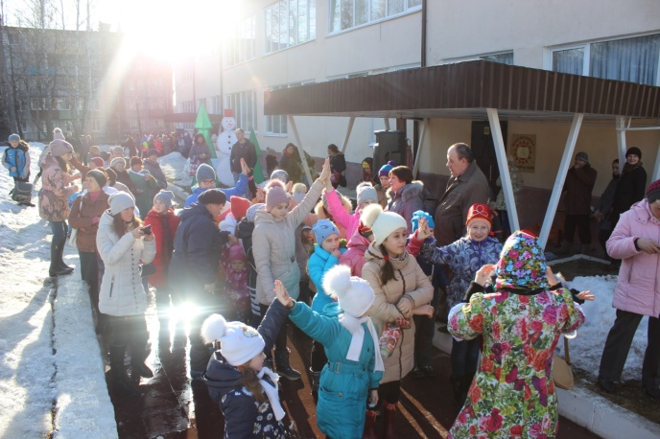
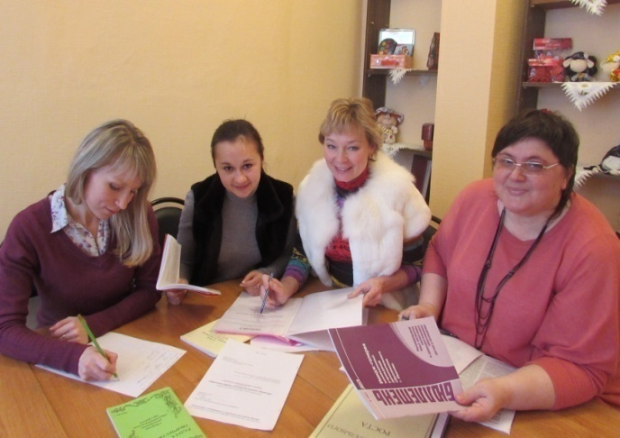
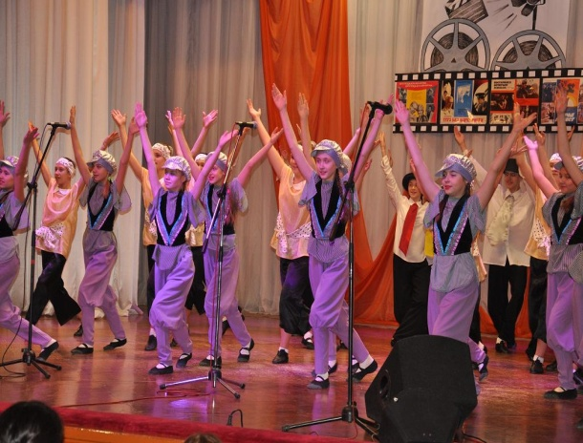
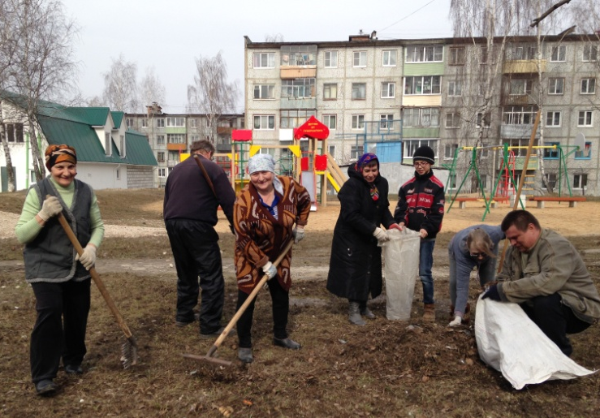
Основные направления деятельности учреждения
Образовательная деятельность
Организационно - массовая деятельность
Методическая деятельность
Хозяйственная
деятельность

Slide 3
Характеристика штатного расписания
Штатные единицы (согласно штатного расписания на 30.12.2015) – 36,4 ед.
из них педагогические работники – 23,9 ед.
Фонд оплаты труда (на 30.12.2015) – 6332,7 тыс.руб.
Фактическая численность сотрудников (на 30.12.2015) – 36 чел.;
из них: 23 чел. – штатные сотрудники.
Характеристика педагогического состава
имеют высшее образование – 61 %
имеют высшую и первую квалификационную категорию – 60 %
имеют стаж работы от 10 лет и более – 60 %
имеют награды и звания – 68 %

Slide 4
Финансовое обеспечение из бюджета МО Суворовского района на 2015 год – 9 067 400 руб. Исполнение: 94 %
Субсидия на выполнение муниципального задания- 8 533 911,71
Исполнение: 94 %

Slide 5
Субсидия на реализацию МП «Защита населения и территорий Суворовского района от чрезвычайных ситуаций, обеспечение пожарной безопасности и безопасности людей на водных объектах»
22 500,00
Исполнение: 75%
Субсидия на реализацию МП Организация и обеспечение отдыха и оздоровления детей»
96886,37
Исполнение: 99 %
Субсидия на реализацию МП «Повышение общественной безопасности населения и развитие местного самоуправления в Суворовском районе»
81686,26
Исполнение: 83,3 %
Субсидия на реализацию МП «Развитие образования Суворовского района» из средств Тульской области
406404,62
Исполнение: 86%
Субсидии на иные цели – 697 440 рублей.
Исполнение: 87%

Slide 6
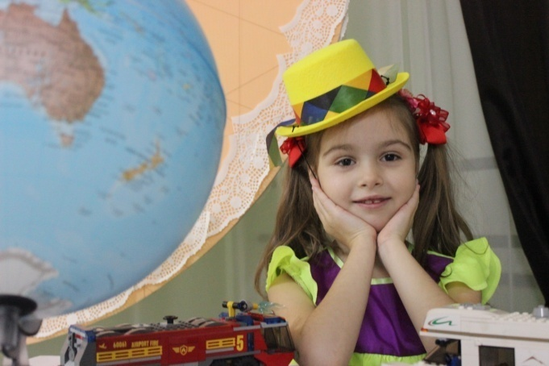
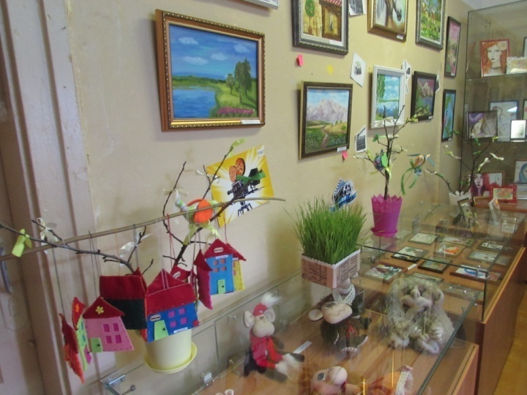
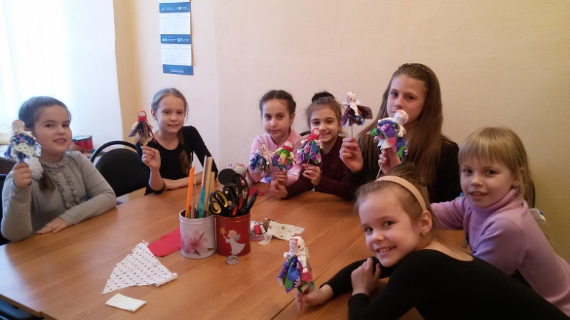
Дополнительное образование детей
На основании лицензии № 0133/01632, выданной 27 июня 2013 года инспекцией Тульской области по надзору и контролю в сфере образования, МБОУ ДОД «ЦТР и ГО» осуществляет образовательную деятельность по 4 направленностям:
Художественно-эстетическая
Социально-педагогическая
Физкультурно-спортивная
Туристско-краеведческая
В 2015 году работало 38 детских объединений, в которых занимались 1183 обучающихся в возрасте от 5 до 18 лет, из них:
766 девочек и 417 мальчиков;
- 5-9 лет: 501чел.
- 10-14 лет: 454 чел.
- 15-17 лет: 171 чел.
- открыто 4 новых объединения

Slide 7
Анализ контингента обучающихся Возрастной состав обучающихся на 30.12.15г.
Наименование | Численность обучающихся
 | Всего | Из них девочек
до 5 лет | 57 | 28
5-9 лет | 501 | 302
10-14 лет | 454 | 286
15-18 лет | 171 | 150
Итого | 1183 | 766
Анализ контингента обучающихся свидетельствует о преобладании девочек среди обучающихся, а также возрастного диапазона детей от 5-9 лет; преобладании контингента первого года обучения, наличии 4%, от общего количества обучающихся детей с ограниченными возможностями здоровья; сохранности контингента обучающихся в детских объединениях на 30.12.2015 г. – 96% (в соответствии с записями в журнале учета работы педагога дополнительного образования в объединении и календарно-тематическими планами дополнительных общеразвивающих программ).

Slide 8
Охват детей в объединениях по каждому уровню и направленности дополнительных общеобразовательных программ
Всего обучающихся – 1096 человек (бюджет), из них по направленностям:
Художественно-эстетическая направленность –615(56%)
Социально-педагогическая направленность –353(32%)
Физкультурно-спортивная направленность –103 (10%)
Туристско-краеведческая направленность –25 (2%)
По уровням реализации:
Основное общее образование –525 (48%)
Среднее (полное) общее образование –215(20%)
Начальное общее образование- 182 (17%)
Дошкольное образование – 174 (15%)
93 детей (7%) – обучающиеся на платной основе (дополнительные общеразвивающие программы «Ритмика и танец», «Танец и ритмика»).

Slide 9
Анализ контингента педагогического состава
Общее количество педагогических работников:
Показатель | Количество
Педагогические работники | 26
Из них штатных | 13
Педагоги дополнительного образования | 18
Из них штатных | 10
Анализ уровня образования педагогических работников показал, что 61% педагогов дополнительного образования имеют высшее образование.
Динамика квалификационного уровня в течение 3 последних лет свидетельствует о наличии устойчивой тенденции к подтверждению высшей квалификационной категории. Доля штатных педагогов, не имеющих квалификационную категорию - 40%; доля педагогов, имеющих первую квалификационную категорию - 10%; доля педагогов, имеющих высшую квалификационную категорию - 50%.
Количество совместителей на протяжении последних лет остается стабильным и составляет 36 % основного состава, из них 88% имеют высшее образование и 37% высшую квалификационную категорию. При этом 83 % совместителей работают в МБОУ ДОД «ЦТР и ГО» свыше 3лет.
По 10% педагогов дополнительного образования имеет стаж от 10 до 20 лет и от 5 до 10 лет. 40% педагогов имеют стаж более 20 лет.
Среди штатных работников наибольший % педагогов имеет возраст от 31 до 40 лет, среди совместителей – от 41 до 50 лет.

Slide 10
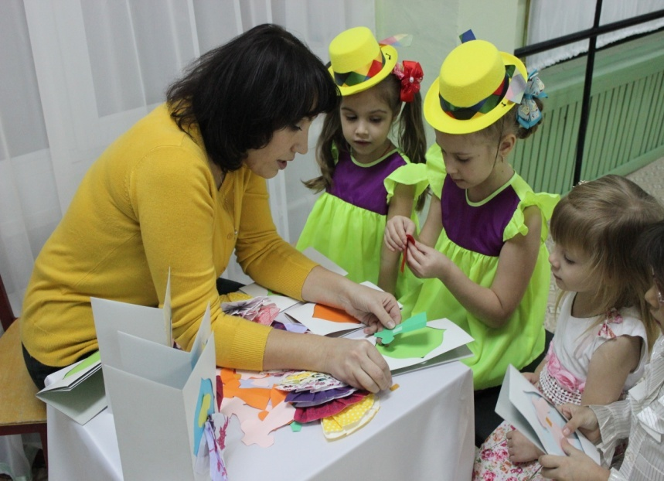
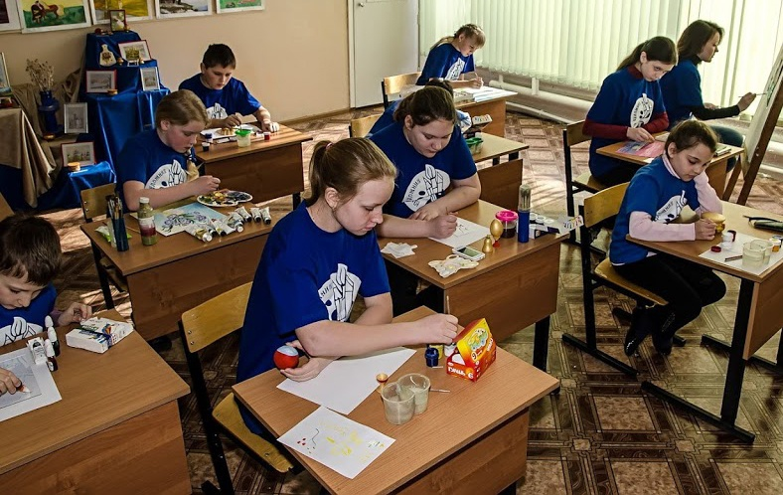
Учебная деятельность

Slide 11
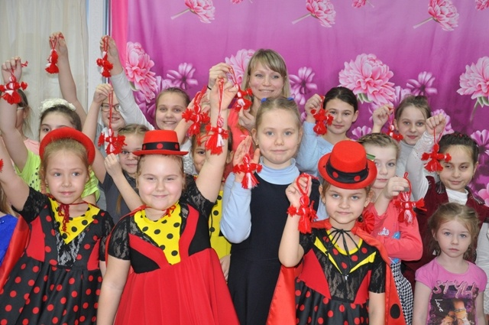
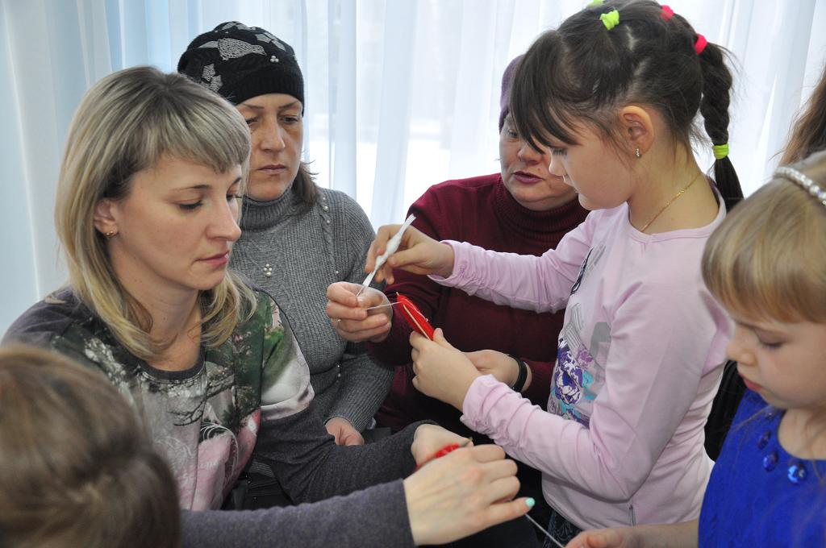
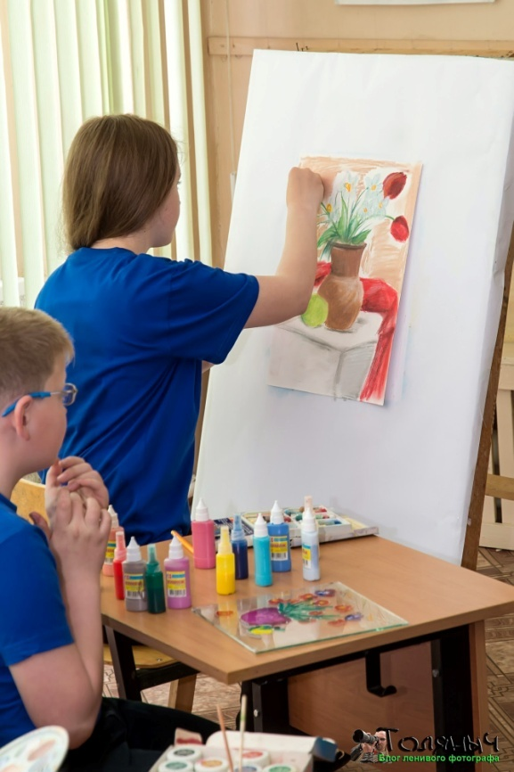
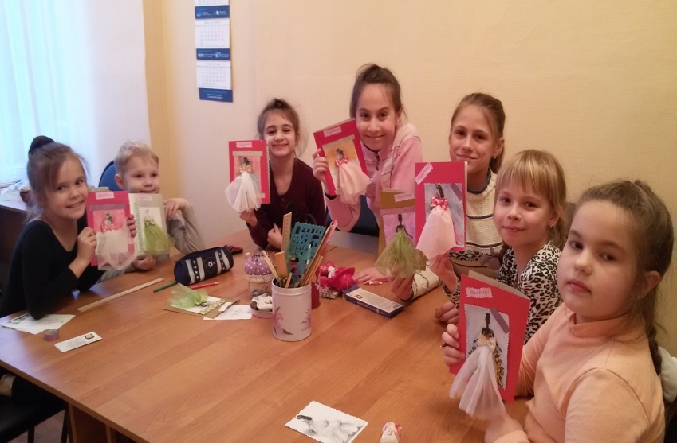
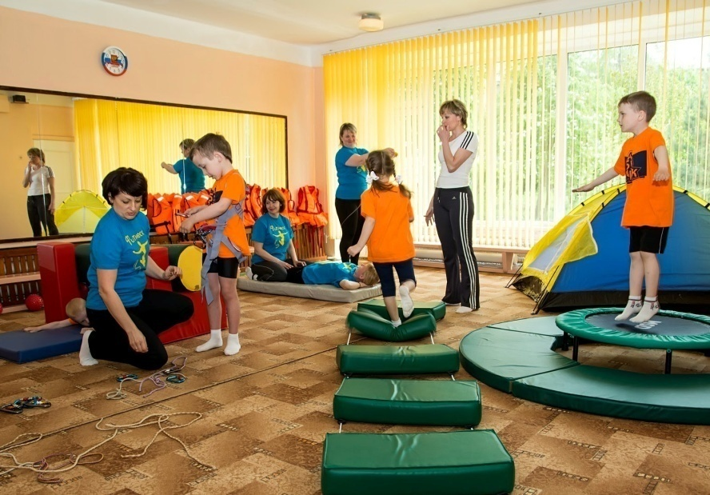
Мастер-классы

Slide 12
Участие обучающихся МБОУ ДО «ЦТР и ГО» в конкурсных мероприятиях различного уровня
Год | Уровень мероприятия |  |  |  |  |  |  |  |  |  |  |  | Всего
 | Международный |  |  | Всероссийский |  |  | Областной |  |  | Районный |  |  | конкурсов | участников | призовых мест
 | Количество
 | конкурсов | участников | призовых мест | конкурсов | участников | призовых мест | конкурсов | участников | призовых мест | конкурсов | участников | призовых мест
2015 | 5 | 54 | 24 | 13 | 308 | 79 | 17 | 452 | 212 | 3 | 34 | 32 | 38 | 848 | 347

Slide 13
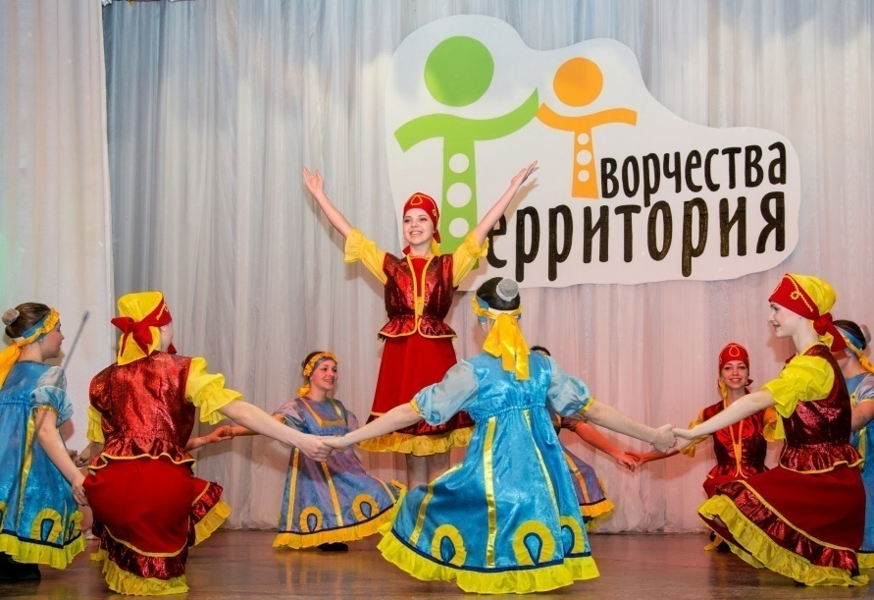
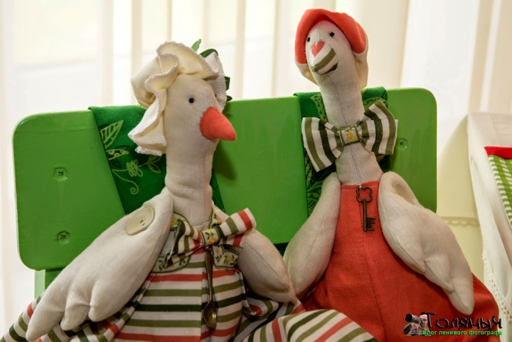
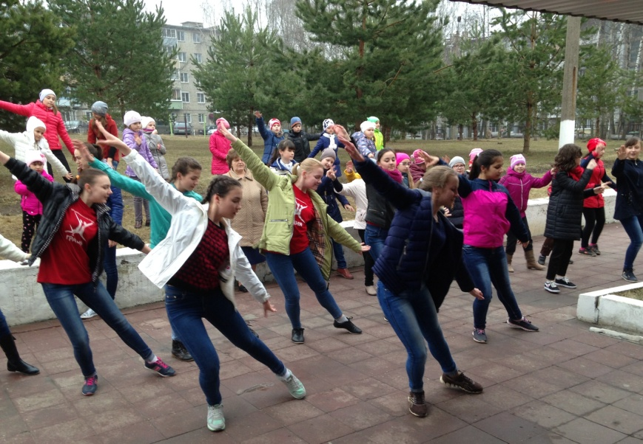
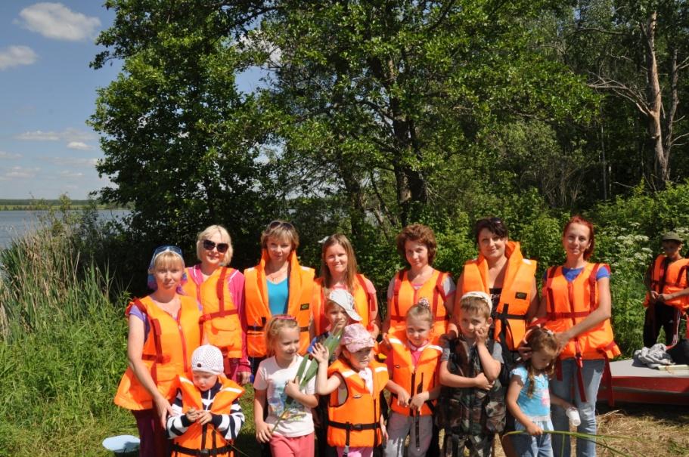
Разработано 18 сценариев мероприятий, по которым были проведены районные массовые мероприятия, открытия выставок, отчетные концерты, конкурсы, кукольные спектакли

